Slide 1
Sesión 2: Cambio climático y modelos de Desarrollo Perspectivas desde los territorios
Iliana Monterroso Ibarra (CIFOR)
Marzo 24, 2021
Notes:
It is quite an honor to be part of the Women in Research and Science an employee led resource group and celebrate with all of you the International day of women and girls in science sharing some of the research I have been engaged with during the last couple of years, that is a collective effort with the team you see listed here.
MSFs aspire to bring together diverse constituencies to make decisions.
But #women and #IndigenousPeople, low-caste groups, #Afro-descendants, #pastoralists and the poor are either under-represented in MSFs or lack influence.
#FLARETC20
@CIFOR
1/5

Slide 2
“La tragedia ambiental en América Latina”: La vulnerabilidad en Centroamérica y sus impactos en los territorios
La vulnerabilidad y sus impactos
Ejemplos de la crisis: Eta y Iota; #COVID; Caravanas migrantes
Dinámicas Territoriales: nuevos (viejos) ejes de acumulación (Políticas Ambientales Implícitas)
La agenda formal del CC promovida por el financiamiento del Clima
¿Cómo promover procesos de transformación desde los territorios?

Slide 3
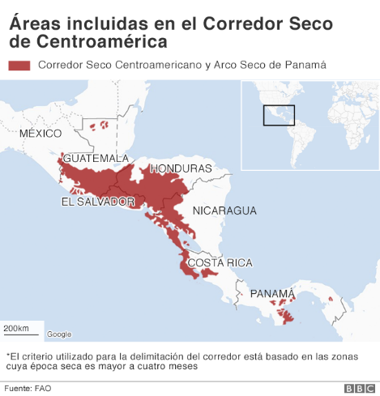
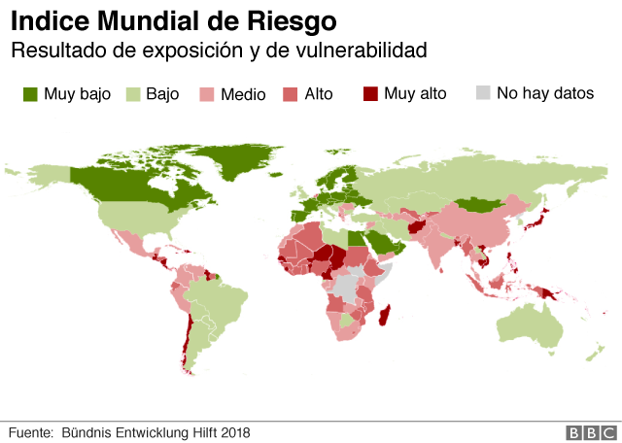
“La tragedia ambiental en América Latina”: La vulnerabilidad socio-ambiental en Centroamérica y sus impactos en los territorios
Desigualdad (Índice de Gini): Guatemala (0.47); el Salvador (0.38); (Honduras 0.50); Nicaragua (0.43); Costa Rica (0.45); Panamá (0.50)
Pobreza: Guatemala (51/22%; Totonicapan 77%/41%; Alta Verapaz 83%/53%); Honduras (59%/22%); Nicaragua 52%/22%
Desnutrición crónica (porcentaje población infantil): 48% Guatemala; 29% Honduras; 22% Nicaragua; 19% El Salvador/Panamá (Datos UNICEF, analizados por ICEFI, 2021)
Tasas de deforestación y degradación; expansión del corredor seco centroamericano
Desastres variabilidad climática y eventos (hidro)metereológicos extremos (EMDAT, 2000-2018)
Notes:
Tasas de deforestación y degradación
Expansión del Corredor seco

Slide 4
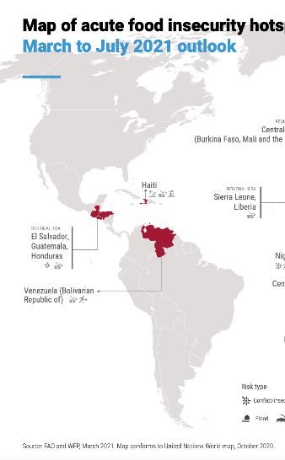
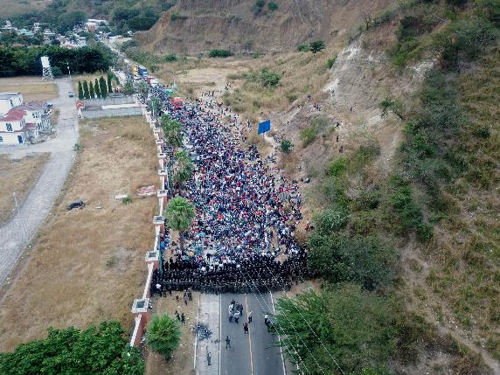
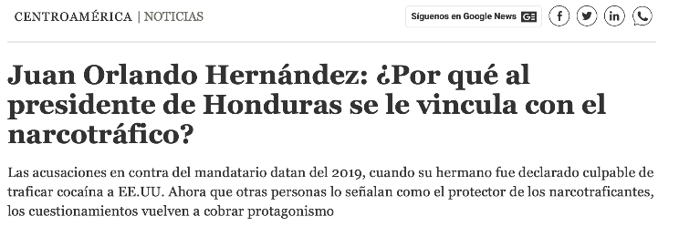
Ejemplos de la crisis
Mapa de países con crisis por inseguridad Alimentaria
Caravana Migrante: enero, 2021. 7,000 – 8000 migrantes
Foto: @estebanbiba
Inseguridad alimentaria: Guatemala (3.7M); Honduras (3.1M); El Salvador (1M) (FAO & WFP, 2021)
COVID 19
Violencia y narcotráfico
Gobernabilidad y corrupción

Slide 5
Dinámicas Territoriales: nuevos (viejos) ejes de acumulación
Expansión de agrocultivos: Palma, azucar, café, banano, papaya, melón
Economías extractivas: Hidróelectricas
Economías extractivas: Minería
Desplazamiento y despojo vs. migración
Crecimiento urbano desordenado e incremento de la desigualdad/violencia
Expansión de la ganadería
Economías Ilícitas: tráfico, trata, corrupción, ingobernabilidad y seguridad
Notes:
Guatemala: 10 proyectos analizados 100 comunidades impactadas – 25 ataques – los más peligrosos en Guatemala : Las Hidroeléctricas!
Honduras: 19 proyectos analizados – 152 comunidades impactadas 129 ataques (Mineria, infraestructura; madereros; agronegocios); agronegocios y mineria los mas peligrosos.

Slide 6
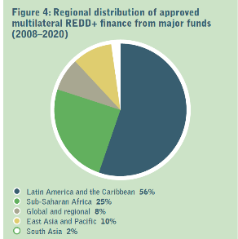
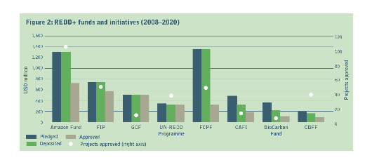
Financiamiento para el Clima
Compromisos (2008) USD5.2 billones (REDD+)
Fondos aprobados (2008 – 2020) USD2.8 billones
Más grande Fondo Amazónico USD720 millones, 103 proyectos en Brazil
Enfocados en Readiness
FCPF, FIP CIF, UN-REDD+ USD1.3 billones
Green Climate Fund: 497 USD Millones 13 proyectos sobre bosques (adaptación y mitigación) + 8 REDD+
Más de 1.6 billions de personas – dependientes del bosque
Fuente: ODI & HBS, 2021. Climate Finance Thematic
Briefing: REDD+ Finance
Notes:
Políticas ambientales implícitas
Agenda formal – visión técnica con dificultades de abordar la interdependencia, abordar la aceleración y magnificación de los cambios.

Slide 7
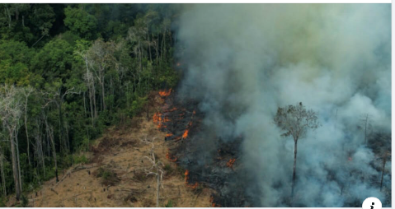
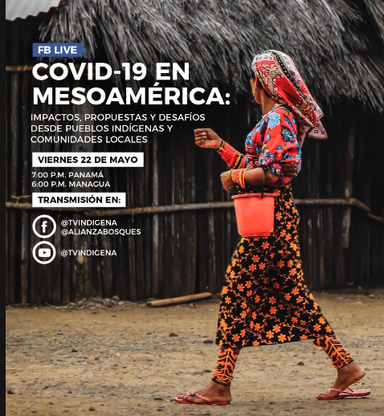
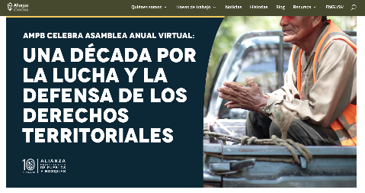
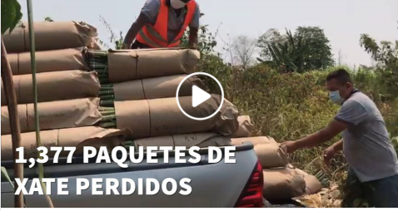
Propuestas desde los territorios
Notes:
las disposiciones presidenciales por la pandemia de coronavirus, las actividades forestales fueron interrumpidas en Petén durante largo tiempo, lo que generó pérdidas a las personas que se dedican a la recolección de la hoja de xate, semilla de ramón y manejo forestal de especies preciosas como caoba y cedro
De acuerdo a FORESCOM en tres meses el sector de producción forestal en Petén dejó de percibir al menos Q6 millones debido a las disposiciones sanitarias por el coronavirus
Solo la pérdida de comercialización de hoja de Xate (sector donde se involucran mujeres) dejaron de percibir Q800,000. Esta Perdida es importante dado que la comercialización de Xate genera unos Q7.7 Millones/año cerca de USD1 Millon
Las exportaciones a EEUU, Europa y Republica Dominicana principales compradores de madera fueron suspendidos hasta Agosto.
LA RESPUESTA: VOLCADOS AL MERCADO NACIONAL

Slide 8
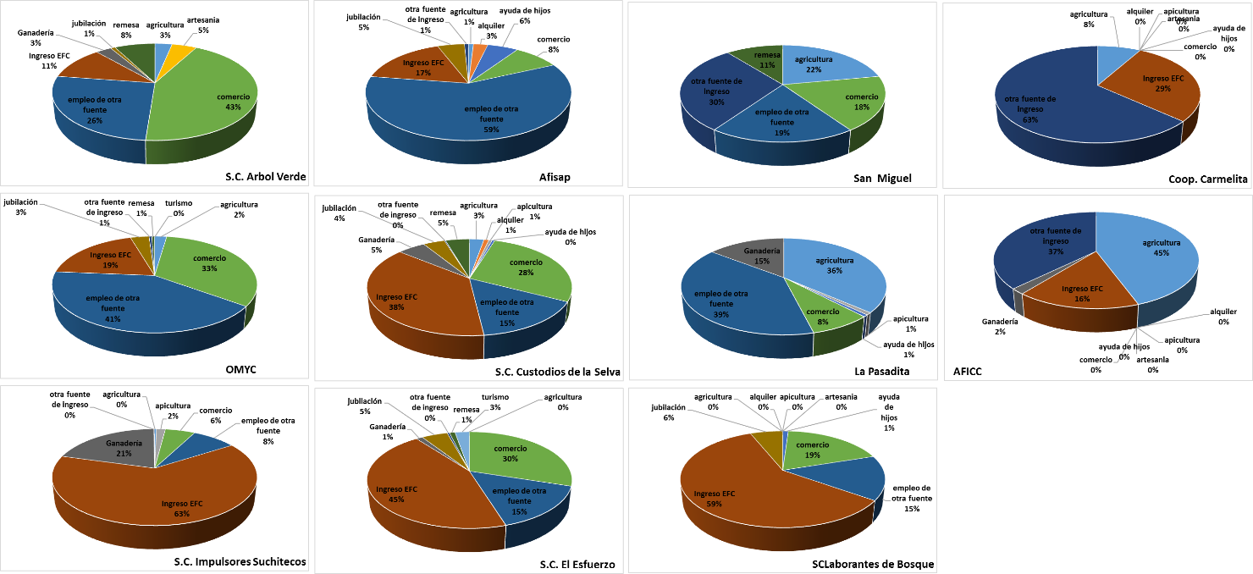

Slide 9
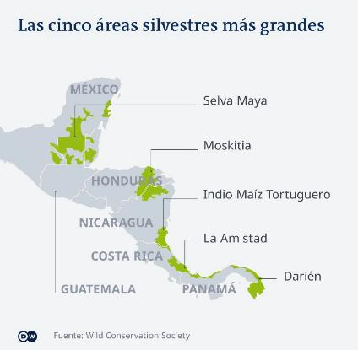
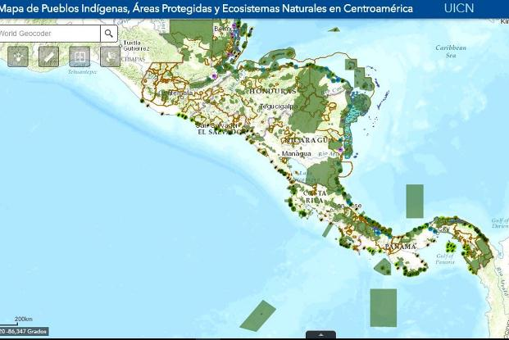
¿Cómo promover procesos de transformación desde los territorios?
Visión estratégica desde los territorios /Riqueza y diversidad de conocimientos; Capacidades
Importancia de la movilización – el papel de la ciudadanía; acción colectiva.
Narrativas y discursos – el papel de los medios independientes

Slide 10
Fortalecimiento de Resiliencia al Cambio Climatico: agencia y empoderamiento
Abordajes de política pública de CC con un alto sesgo técnico, poca participación. Escaso abordaje de causas subyacentes de la vulnerabilidad (ej. pobreza, tenencia).
Punto de partida: El reconocimiento de derechos
Contexto: Proceso dinámico, presiones, amenazas y conflictos
Requiere: Fortalecimiento de capacidades / la organizacion *Inversion y apuesta en las organizaciones comunitarias
Clave: Realización del derecho, capacidad de obtener beneficios (sociales, económicos, politicos), fortalecimiento de agencia *Reconocimiento como sujetos de derecho
Notes:
Resiliencia: Capacidad de respuesta *Adaptación

Slide 11
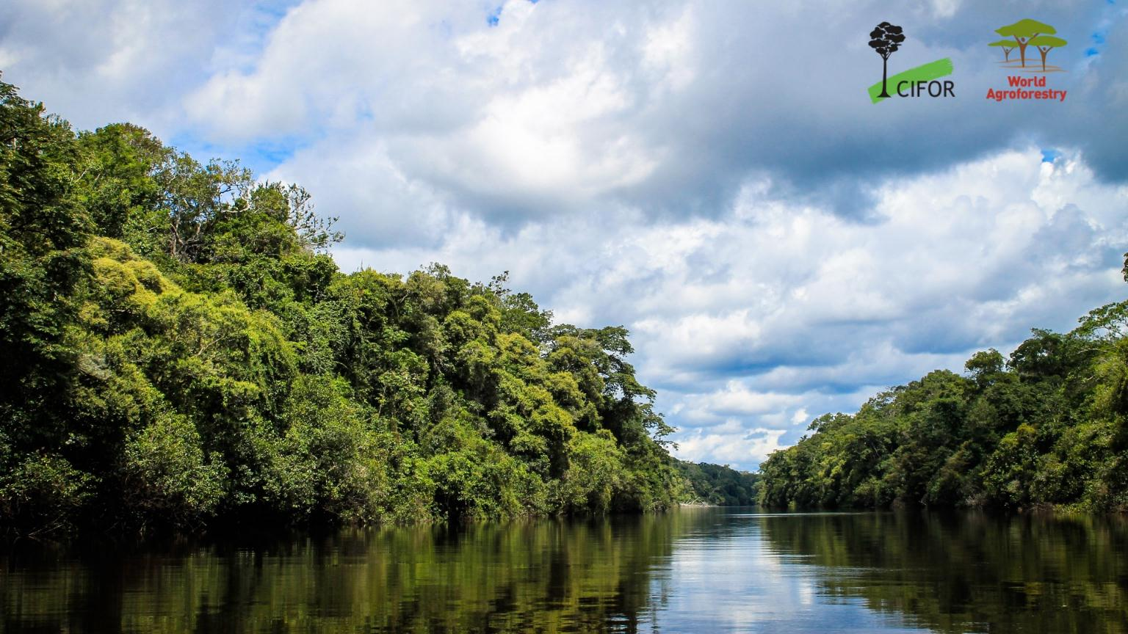
Gracias
i.monterroso@cgiar.org
Credits: CIFOR

